Slide 1
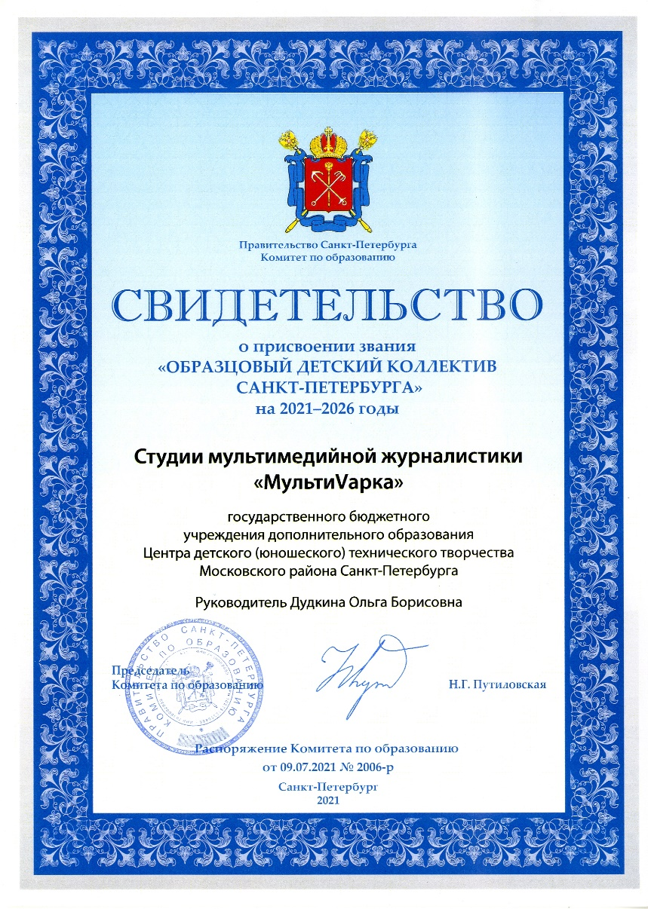
ГБУ ДО Центр детского (юношеского) технического творчества Московского района Санкт-Петербурга
Студия «МультиVарка» создана на основе печатного издания – газеты ученического самоуправления «Будни», выпускаемой с 2004 года. Но время не стоит на месте, необходимо осваивать новые технологии и форматы работы, и редакция газеты в 2020 году превратилась в медиа-центр – Студию мультимедийной журналистики, которая на сегодняшний день включает:
Студия мультимедийной
журналистики «МультиVарка»
Печатную газету «Будни» (выходит 1 раз/2 месяца)
Он-лайн газету «Будни» в социальной сети ВКонтакте
Мультимедийную редакцию «МультиVарка», создающую мультимедийные лонгриды, видеорепортажи, телепередачи

Slide 2
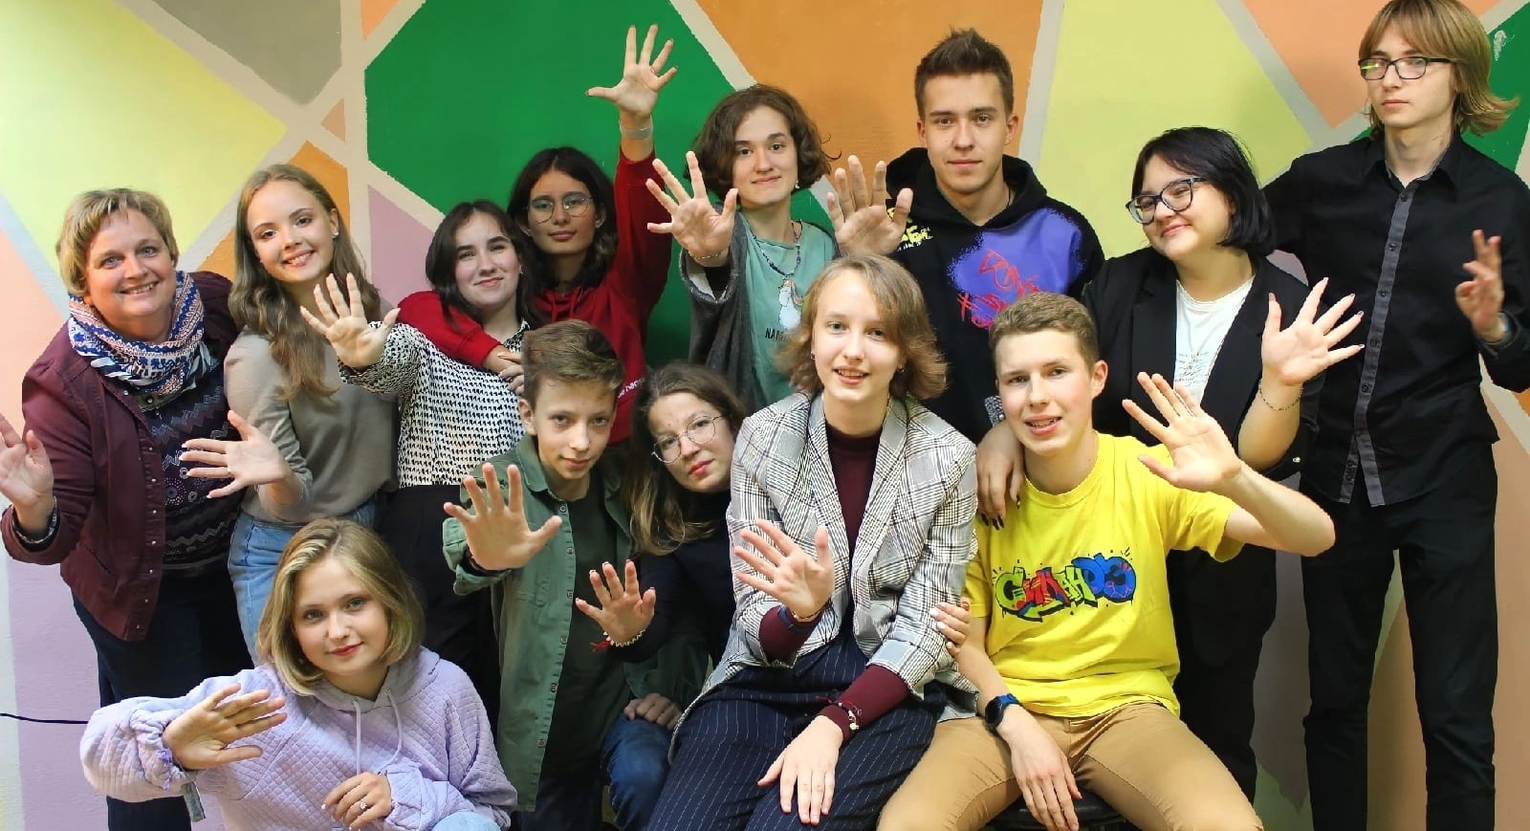
Команда Медиа-центра
Медиа-центр – это
30 участников, каждый
из которых уникален!
Они смело берутся за самые разные темы и форматы, не боятся задавать вопросы, всегда стараются быть в центре событий, всегда готовы осваивать новые технологии!

Slide 3
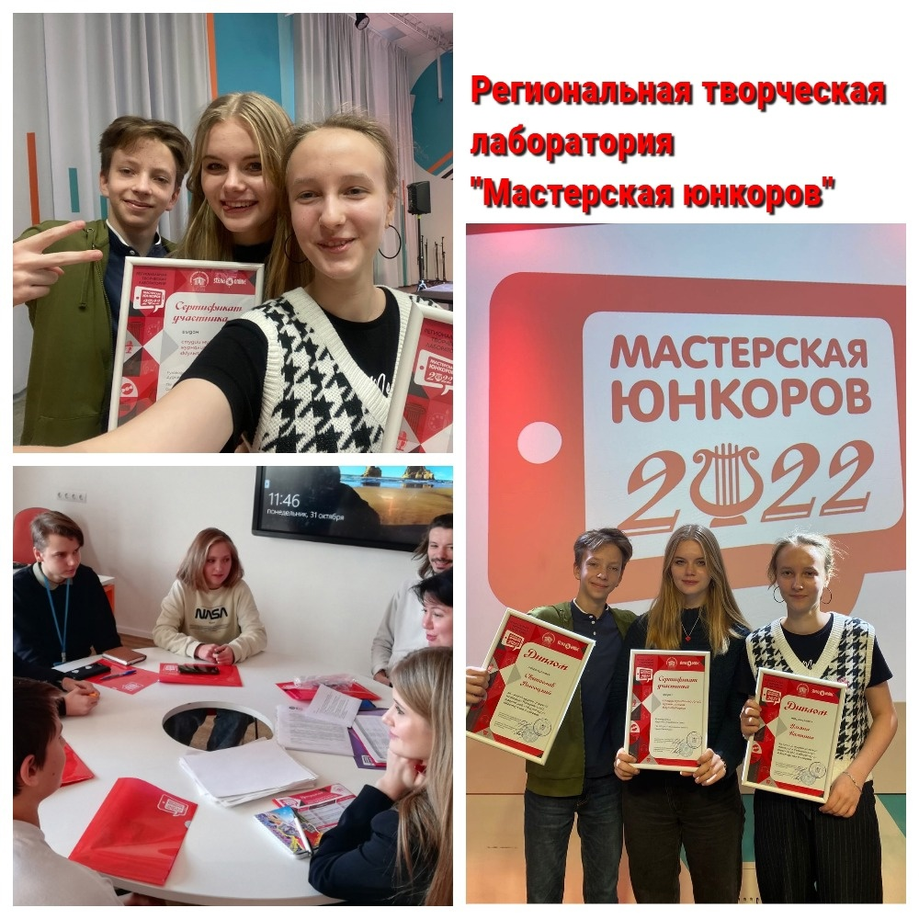
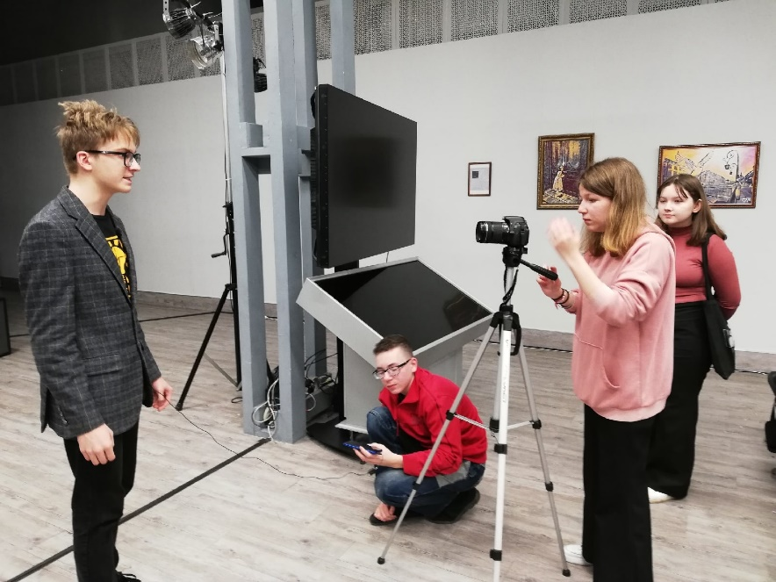
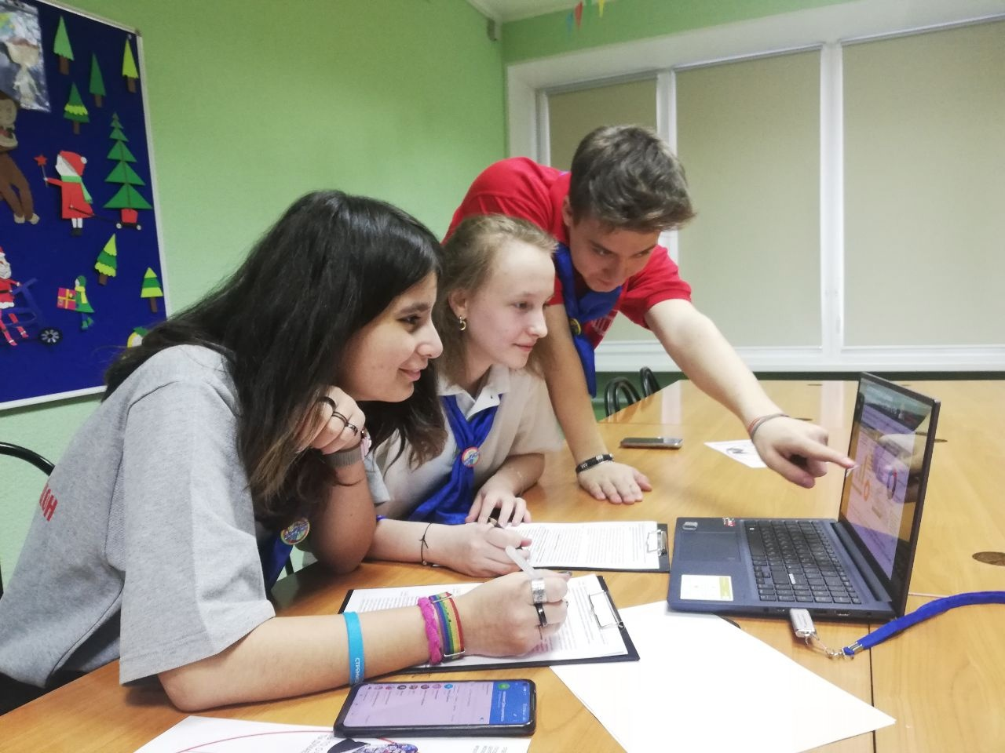
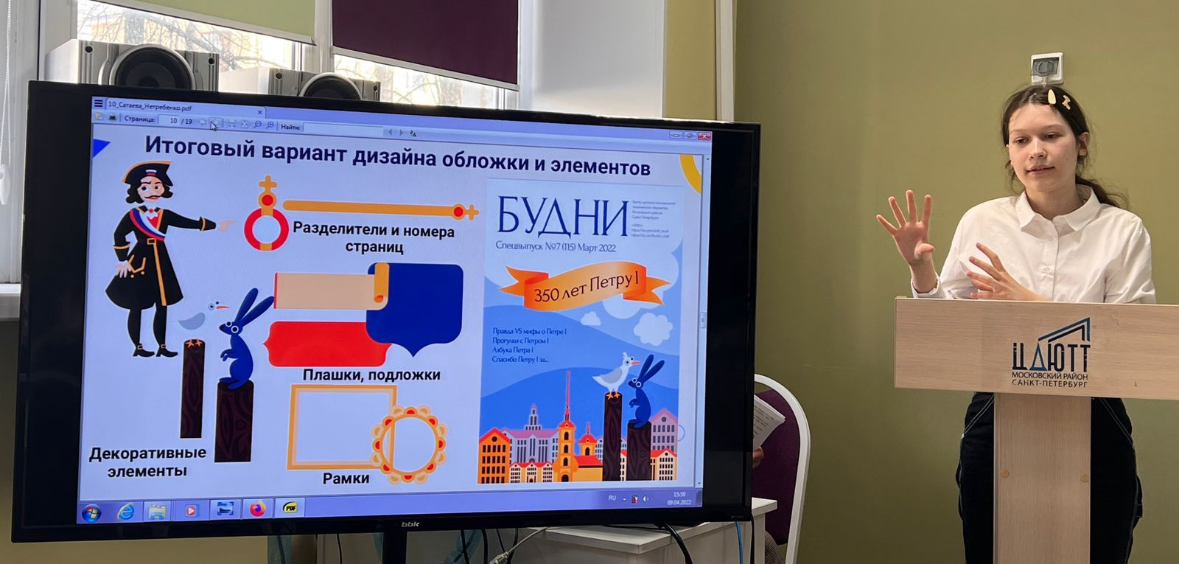
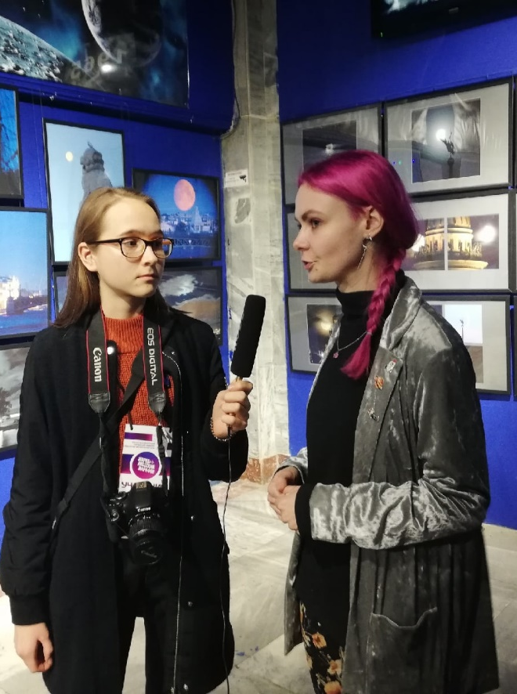
В редакции распределены роли:
Главный редактор
Операторы, монтажеры
Корреспонденты…
Проводятся:
исследования
ролевые, деловые игры
командная работа для выполнения проектов

Slide 4
Как проходит работа
В начале месяца составляется
контент-план на месяц
На встрече в студии раз в неделю уточняется план на неделю, продумывается содержание постов
Распределяются ответственные
за рубрики/посты
Создается контент:
посты
видеоролики
опросы
статьи
инфографика
лонгриды
Все видим, все слышим, все снимаем, обо всем пишем, все интересное публикуем!

Slide 5
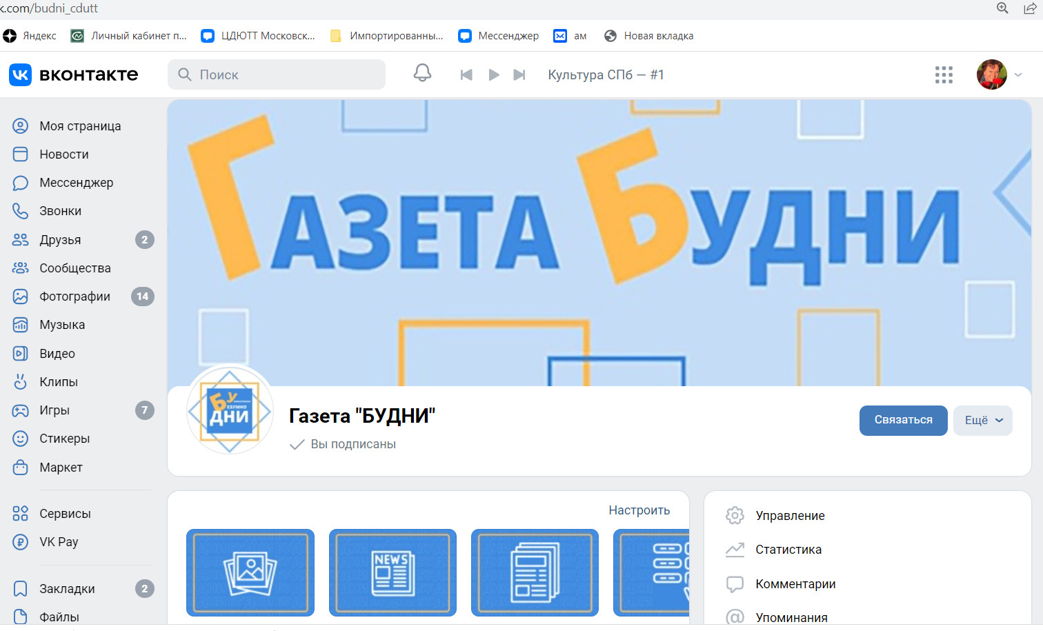
Он-лайн газета «Будни»
В социальной сети ВКонтакте
Выпускается полностью учащимися
Посты выходят ежедневно
Рубрики (обновились в сентябре 2022 года):
#ВЭтотДень – памятные даты, отмечаемые в этот день
#МойВыбор – о спорте и здоровом образе жизни
#Опросы – опросы на самые разные темы
#СмотримЧитаемОбсуждаем – рецензии на книги или фильмы, рейтинги, анонсы
#БудьвТренде – все о молодежных трендах
#АртКреатив – о творчестве и искусстве
#Трэвел – о маленьких и больших путешествиях
#Мотиватор – мотивирующие материалы о социальных проблемах и способах их решения
#СоздавайБудущее – о новинках из области науки и техники
#ПокоряемНовыеВершины – об успехах, победах, достижениях
#НашеМнение – как видит молодёжь разные сферы жизни
#БудниЗаКадром - о жизни внутри редакции
#ТопПять – самые интересные подборки, лайфхаки и советы
#Дайджест – кратко о самых интересных событиях недели
#БудниВшколе – о школьных днях и проблемах
#МесяцВфото – рубрика с яркими фотографиями
#ФинансыЭтопросто – материалы о финансах
#СквозьВремя –исторические события и факты
#КудаПойтиНаВыходных – анонс мероприятий в выходные

Slide 6
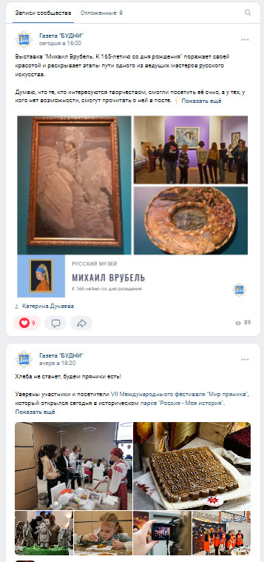
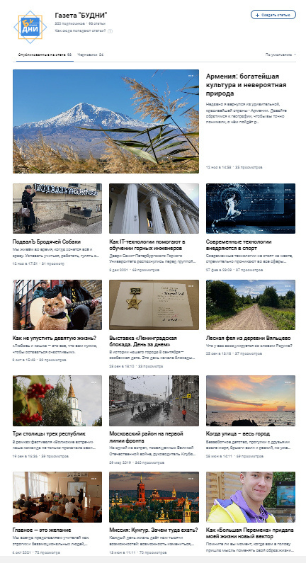
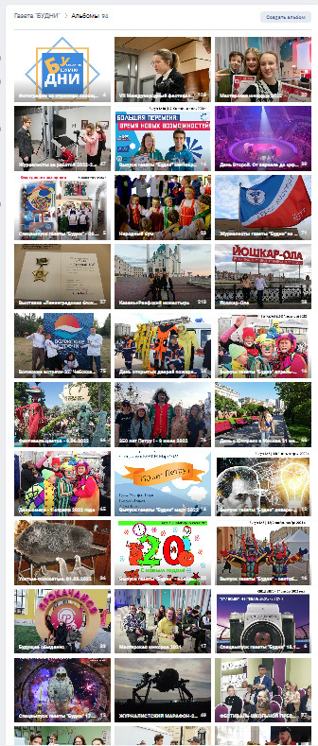
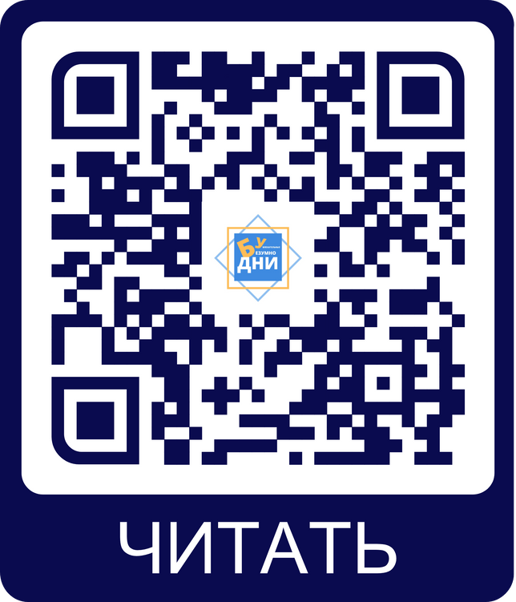
Он-лайн газета «Будни»
В социальной сети ВКонтакте
Лента Новостей:
Статьи:
Фотоальбомы:

Slide 7
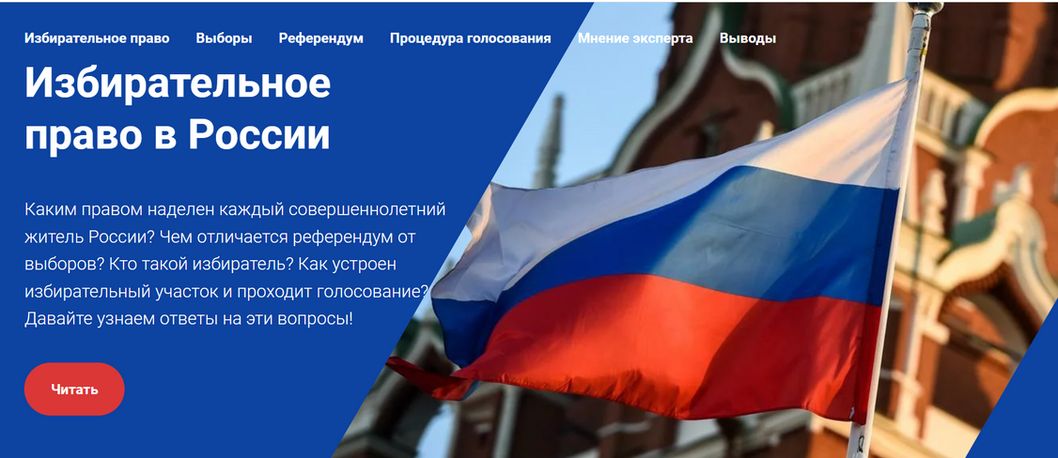
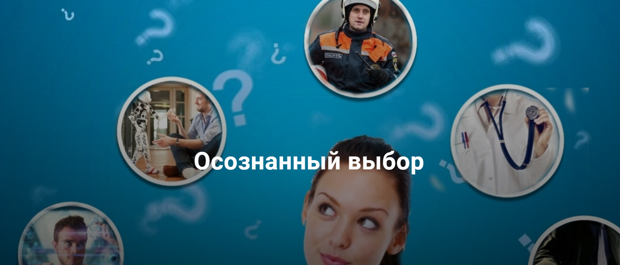
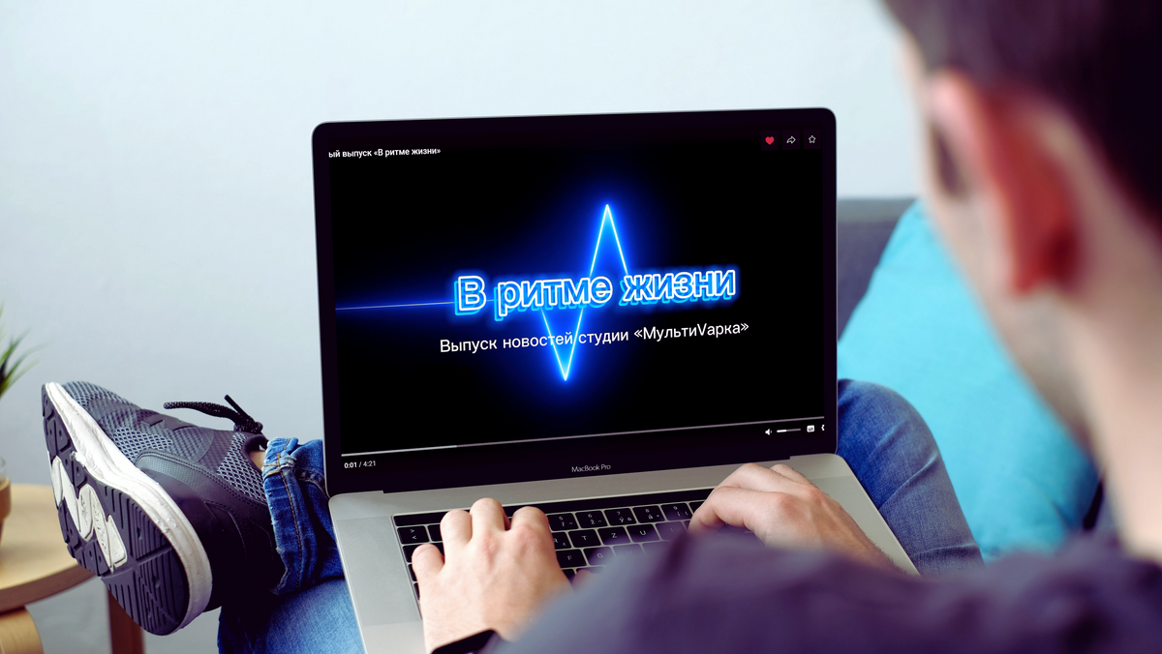
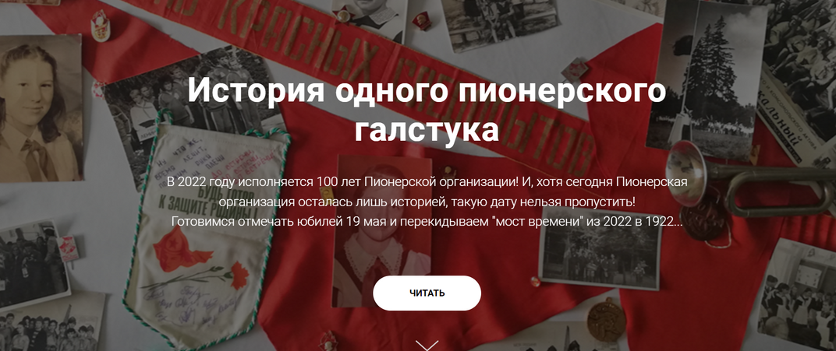
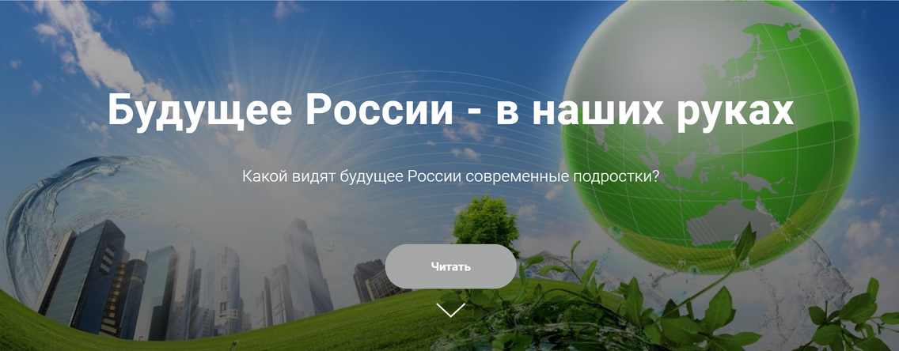
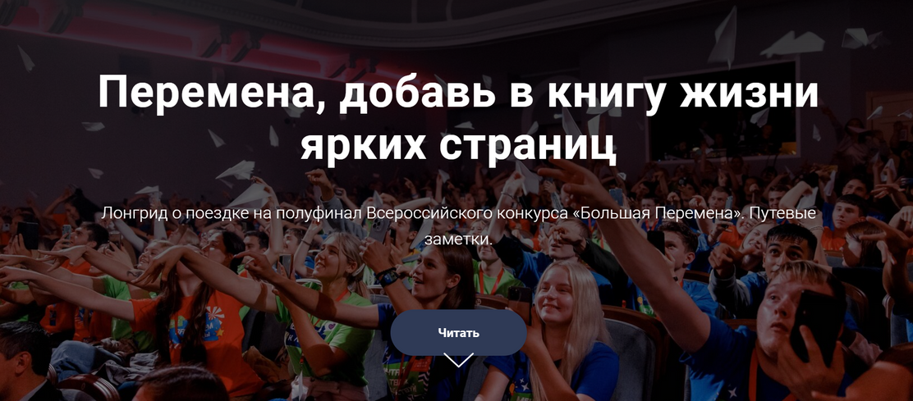
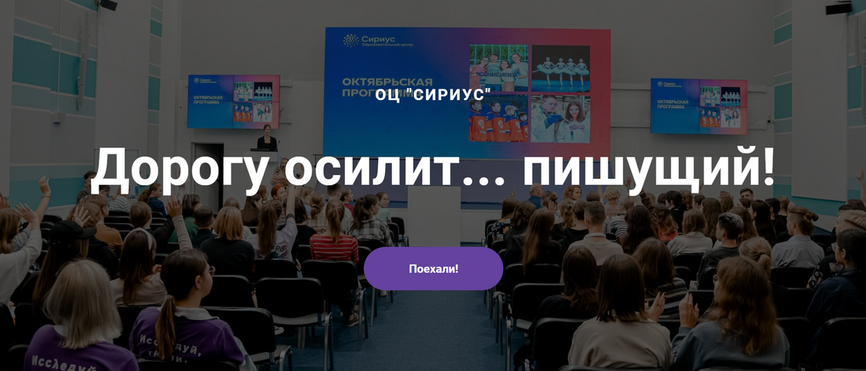
Мультимедийные
проекты
В ноябре 2022 г. запущен новый проект - телепрограмма
«В ритме жизни»»
ЛОНГРИДЫ на платформе Tilda:
Читать
Читать
Сценарий, тексты ведущих, съемку и монтаж полностью делают учащиеся. Выбираются нестандартные темы, которые интересны и авторам и зрителям
Читать
Читать
Читать
Читать

Slide 8
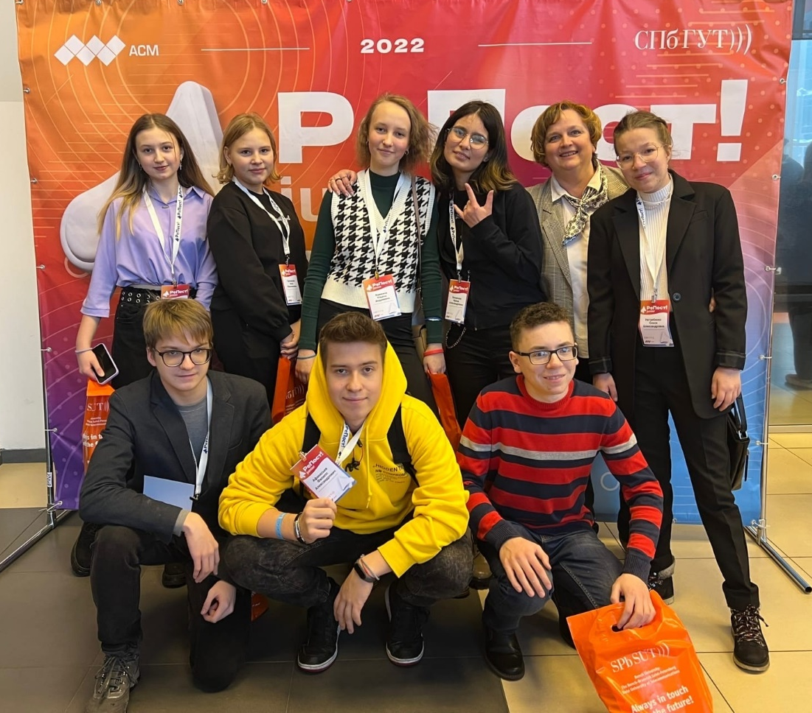
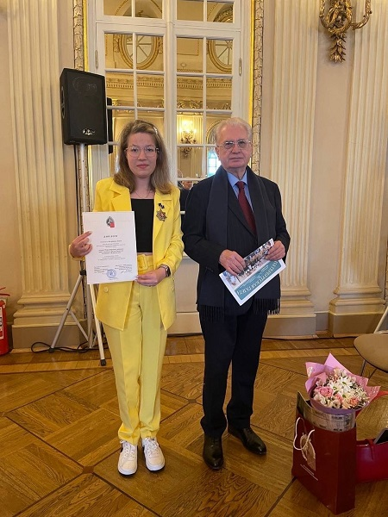
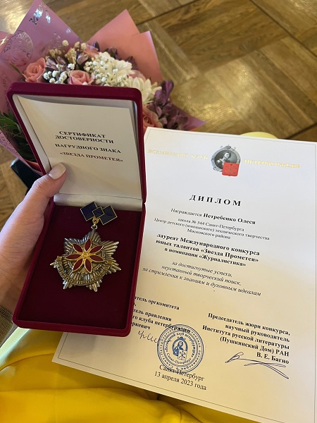
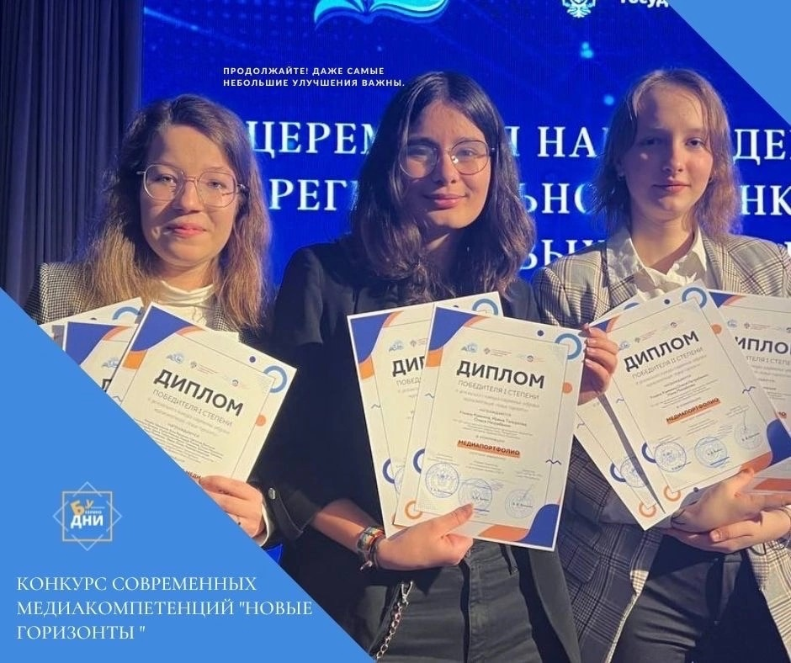
Конкурсные достижения

Slide 9
В 2021-2022 учебном году опубликовано
9 видео-
репортажей
около 350 постов
Участие в различных фестивалях
и конкурсах по журналистике:
Всероссийский конкурс по журналистике, рекламе
и PR для школьников «Проба пера»
Региональный конкурс «Media-Z»
Всероссийский конкурс «Молодые медиалидеры России»
Региональная лаборатория «Мастерская юнкоров»
Фестиваль «Чтоб услышали голос поколения» и др.
Это способ не только показать свои
навыки и умения, но и научиться новому
у профессионалов в сфере медиа
25 статей ВК
16 фоторепортажей
10 лонгридов

Slide 10
Редакция всегда на связи!
Участники практики не останавливаются на достигнутом: ищут новые темы для своих репортажей, посещают мероприятия в районе и в городе, ездят в другие города, учатся на мастер-классах от профессионалов, осваивают новые медиатехнологии.
Всегда рады новым знакомствам!
196143 Санкт-Петербург, ул. Ленсовета, д. 35, каб. 411
Т. 8 (812) 246-29-77

